Slide 1

الحب هو السر

Slide 2

الحب عبارة عن سر لماذا هناك بشر نحبهم هكذا مباشرة عند رؤيتهم مباشرة واخرين لا نحبهم؟

Slide 3

الحب عبارة عن سر فعندما يكون لدينا الرغبة الدائمة بالبقاء مع صديق فيكون قلبنا سعيد فقط لرؤيته عندما نعرف بأننا نحبه ولكن يبقى السؤال هل نعرف لماذا نحبه؟

Slide 4
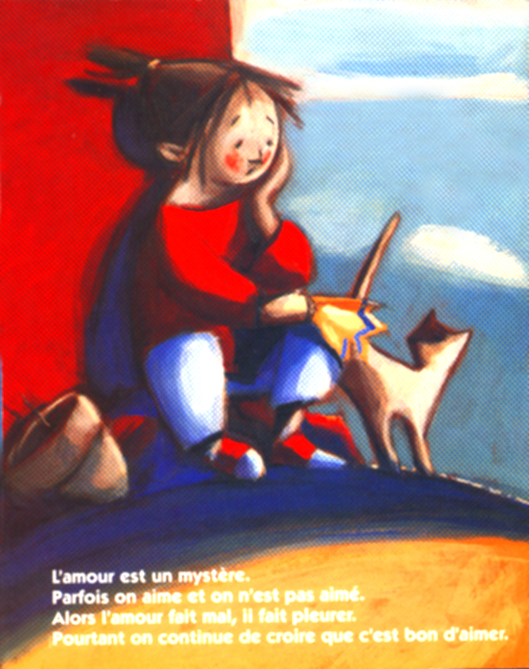
الحب عبارة عن سر
أحيانا من الممكن لنا أن نحب شخصا ما أما هو فلا يحبنا عندها فان الحب يسبب الالم. وقد يوصلنا الى حالة من القلق وربما البكاء. ورغم ذلك نستمر فى الايمان بأنه من الممتع أن تحب

Slide 5
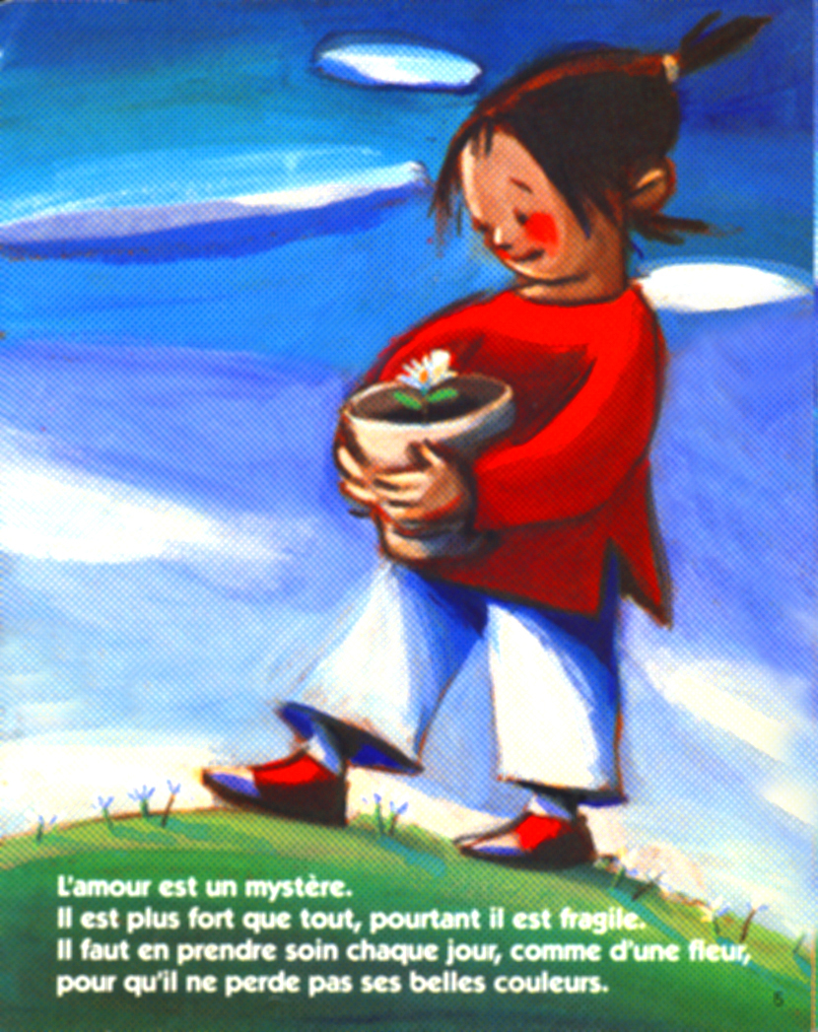
الحب عبارة عن سر
ان الحب أقوى من أى شئ اخر بالرغم من هشاشته لذلك علينا أن نهتم به يوميا كزهرة جميلة لكى لا يفقد الوانه الحية

Slide 6
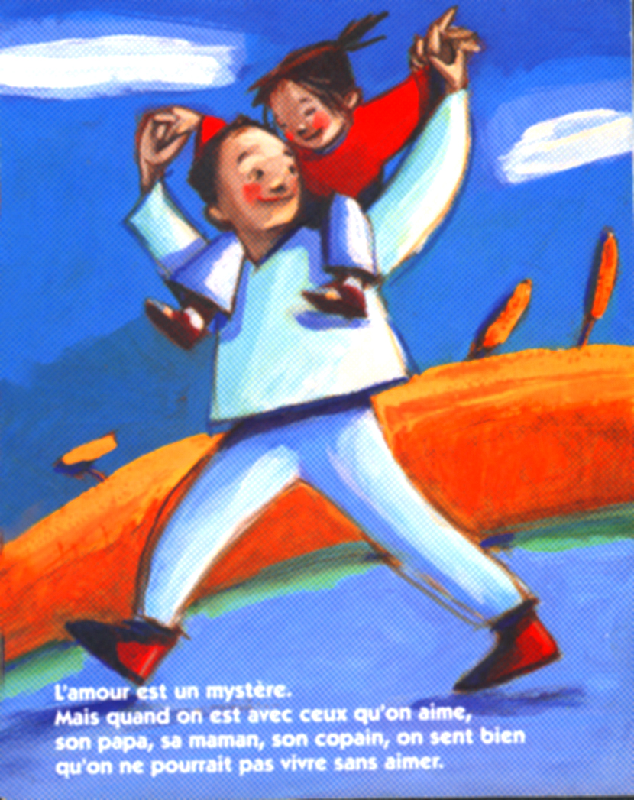
الحب عبارة عن سر
فى الحقيقية عندما تكون مع من نحب أباؤنا أمهاتنا أصدقاءنا فنشعر بأننا بحالة جيدة فنعرف باننا لن نسطيع العيش دون حب

Slide 7

ان ما يجعل عيون العشاق تلمع وضحكاتهم ترن إن ما يخبئ خلف كلمة أو حركة لطيفة ما يجهل الخياة عظيمة وجميلة انه الحب. واذا ما أرادنا أن نجد للحب كلمة أخرى فمن الممكن أن ندعوه
الله

Slide 8
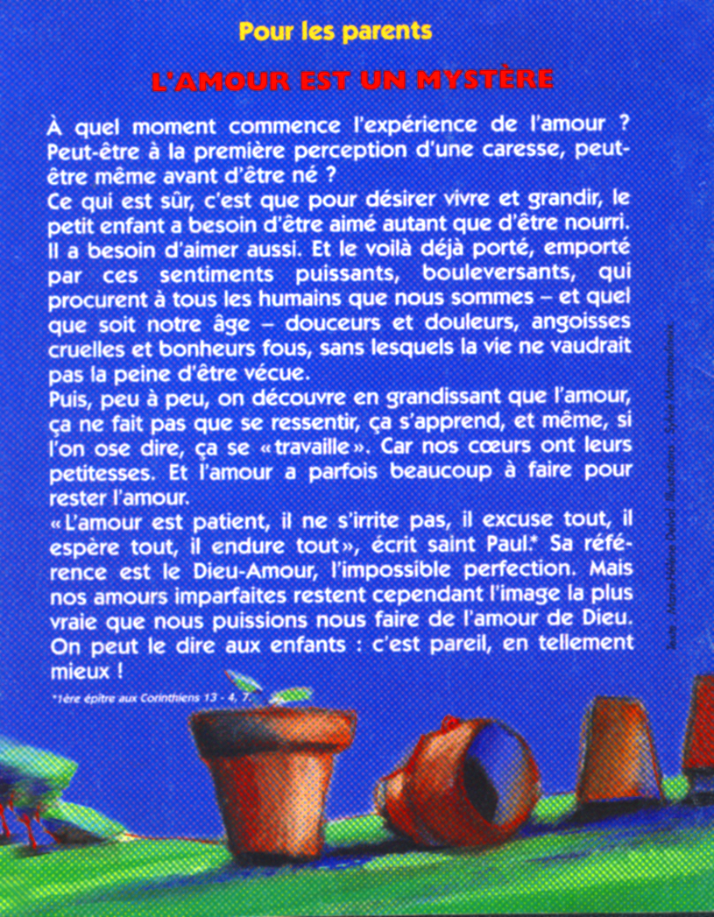
الحب هو السر
فى أى وقت تبدأ خبرة الحب؟ يمكن فى بداية لمسة رقيقة. أو قبل أن تولد أصلا؟ الاكيد أن الرغبة فى الحياة أو الكبران الطفل يريد أن يشعر بالحب أكثر من الرغبة فى الطعام. يحتاج أن يحب أيضا وتشغله مشاعره القوية المتقلبة. ومهما كان عمرنا الالم والامل القلق والسعادة وبدونهم تكون الحياة صعبة. وبالوقت تعرف أن الحب يحس ويتعلم ويمكن أن نعمل من أجله.لأن قلوبنا الصغيرة والحب يحتاج الى الكثير ليبقى على قيد الحياة. الحب تتأنى وترفق ولا يسامح كل شئ ويأمل فى كل شئ كما قال بولس الرسول وكان مرجعه هو حب الله الكامل. لكن حب البشر غير الكامل يكون الصورة الحقيقية الاقرب لحب الله. ممكن ان نقول للأطفال هذا وأكثر

